Slide 1

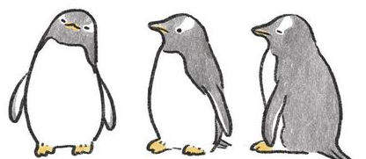



互動式網頁
程式設計與應用
HTML
陳世曄

Slide 2
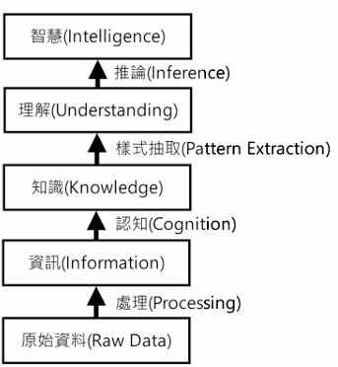
TensorFlow.js與機器學習基礎
人工智慧本身只是一個泛稱，所有能夠讓電腦有智慧的技術都可稱為「人工智慧」(Artificial Intelligence)
從原始資料轉換成智慧的過程：人工智慧是在研究如何從原始資料轉換成智慧的過程，這是需要經過多個不同層次的處理步驟。

Slide 3
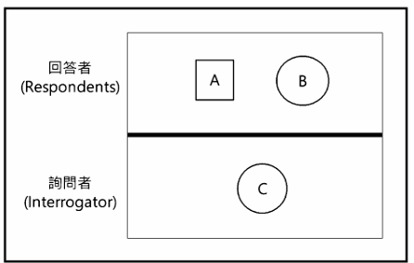
TensorFlow.js與機器學習基礎
【圖靈測試】
圖靈測試(Turing Test)是計算機科學和人工智慧之父-艾倫圖靈(Alan Turing)在1950年提出。
一個定義機器是否擁有智慧的測試，能夠判斷機器是否能夠思考的著名試驗。
正方形 A代表一台機器，圓形B代表人類，人類C是一位詢問者(Interrogator)，展開與A和B的對話。對話是透過文字模式的鍵盤輸入和螢幕輸出來進行。
如果A沒有被辨別出是一台機器的身份，就表示這台機器A具有智慧。
機器A至少需要擁有下列能力：
自然語言處理(Natural Language Processing)：機器A因為需要和詢問者進行文字內容的對話，需要將輸入文字內容進行句子剖析、抽出內容進行分析，然後組成合適且正確的句子來回答詢問者。
知識表示法(Knowledge Representation)：機器A在進行對話前需要儲存大量知識，並且從對話過程中學習和追蹤資訊，讓程式能夠處理知識達到如同人類一般的回答問題。

Slide 4
TensorFlow.js與機器學習基礎
【人工智慧的應用領域】
手寫辨識 (Handwriting Recognition)：用於將手寫輸入（如觸控筆跡、紙上的手寫字）轉換為可編輯的文字內容。應用：智慧型手機、平板電腦等。
語音識別 (Speech Recognition)：分析和理解語音內容，區分音調、口音等。應用：Siri、Google 助理等智慧語音系統。
電腦視覺 (Computer Vision)：分析和解讀圖像或影片內容，提取特徵。應用：Google 搜尋相似圖片、人臉辨識。
專家系統 (Expert Systems)：利用人工智慧技術儲存大量專業知識，提供建議與決策支持。應用：醫療診斷、財務分析。
自然語言處理 (Natural Language Processing)：分析與理解人類語言文字內容。應用：Google 搜尋引擎、自動客服。
電腦遊戲 (Game)：模擬遊戲環境中的行為與策略。應用：AlphaGo 智慧模組。
智慧機器人 (Intelligent Robotics)：結合多種 AI 技術來模擬人類行為，執行特定任務。應用：監測環境、自動作業。

Slide 5
TensorFlow.js與機器學習基礎
【人工智慧的研究領域】
機器學習與模式識別 (Machine Learning and Pattern Recognition)設計與訓練模型進行預測。需要大量資料來提升學習與預測效果。邏
輯基礎的人工智慧 (Logic-based Artificial Intelligence)利用數學邏輯解決問題，例如模式比對（Pattern Matching）、語言剖析（Language Parsing）。
搜尋 (Search)尋找最佳解決方案的技術。應用：尋找最短路徑、最佳化資源配置。
知識表示法 (Knowledge Representation, KR)研究如何有效儲存與表示世界知識，方便 AI 進行推理。應用：醫療診斷、自然語言對話。
AI 規劃 (AI Planning)自動化規劃與排程，優化行動順序與資源利用。應用：物流規劃、智慧機器人任務管理。
啟發法 (Heuristics)在短時間內找出問題的近似解法，雖然可能非最佳解，但效率高。應用：智慧型搜尋演算法。。

Slide 6
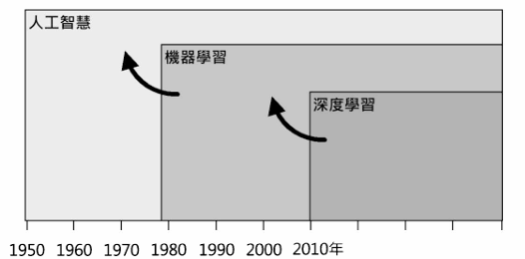
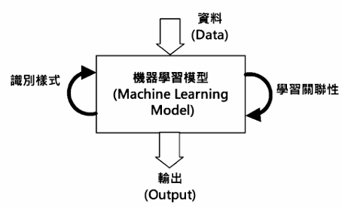
機器學習
大約到了2010年，深度學習在弱人工智慧系統方面終於有了重大突破。在2012年Toronto大學Geoffrey Hinton主導的團隊提出基於深度學習的AlexNet，一舉將ImageNet圖片資料集的識別準確率提高十幾個百分比，讓機器的影像識別率正式超越人類。
人工智慧包含機器學習，機器學習包含深度學習。
機器學習(Machine Learning)被定義為從過往資料和經驗中自我學習並找出其運行的規則，以達到人工智慧的方法。
機器學習的主要目就是預測資料,其厲害之處在於可以自主學習,和自行找出資料之間的關係和規則。

Slide 7
機器學習演算法的種類
迴歸：預測連續的數值資料,可以預測商店的營業額、學生的身高和體重等。常用演算法有:線性迴歸、SVR等。
分類：預測分類資料,這是一些有限集合,可以分類成男與女、成功與失敗、癌症分成第1~4期等。常用演算法有Logistic迴歸、決策樹、K鄰近演算法、CART、樸素貝葉斯等。
關聯：找出各種現象同時出現的機率,也稱為購物籃分析(Market-basketAnalysis)。
當顧客購買米時，78%可能會同時購買雞蛋。常用演算法有Apriori演算法等。
分群：將樣本分成相似群組，即資料如何組成的問題，可以分群出喜歡同一類電影的觀眾。
常用演算法有K-means演算法等。
降維：在減少資料中變數的個數後，仍然保留主要資訊而不失真。通常是使用特徵提取和選擇方法來實作。
常用演算法有主成分分析演算法等。

Slide 8
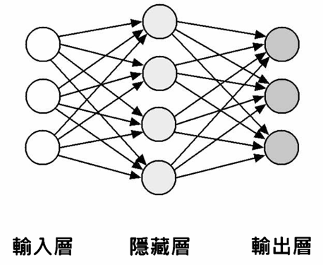
深度學習(Deep Learning)
深度學習是在訓練機器直覺的直覺訓練，並非知識學習。
以人臉辨識的深度學習為例，為了進行深度學習，需要使用大量現成的人臉資料。
想想看當送入機器訓練的資料比你一輩子看過的人臉還多很多時，深度學習訓練出來的機器當然經驗豐富，在人臉辨識的準確度上就會比你還強。
深度學習是模仿人類大腦神經元(Neuron)傳輸的一種神經網路架構(NeuralNetwork Architectures)
深度學習的深度神經網路是一種神經網路，早在1950年就已經出現，只是受限早期電腦的硬體效能和技術不純熟，傳統多層神經網路並沒有成功，為了擺脫之前失敗的經驗，所以重新包裝成一個新名稱：深度學習。

Slide 9
Google 的 TensorFlow
TensorFlow 是一套開放原始碼且高效能的數值計算框架。
是一個機器學習的整合平台，提供大量工具和社群資源，加速開發者進行研究與應用。
可應用於機器學習模型的構建與部署，支援大規模數據運算。
【TensorFlow 的由來】
開發者：Google Brain Team。
Tensor（張量）：輸入/輸出的運算資料是向量、矩陣等多維度的數值資料。
Flow（流）：數值運算透過計算圖（Computational Graphs）進行處理。
【使用語言與環境】
Python
JavaScript（對應版本為 TensorFlow.js），在瀏覽器中可使用 WebGL，Node.js 也能支援 GPU 運算

Slide 10
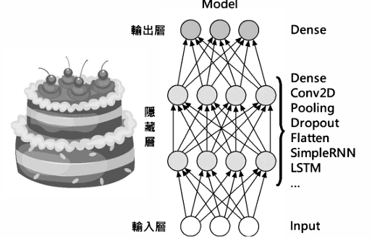
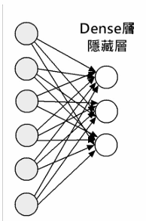
Keras
模型（Models）是 Keras 的核心資料結構，用於構建深度學習模型。
Keras 支援兩種模型的構建方法
Sequential 模型(1)順序結構，層按順序堆疊。(2)適用於從輸入到輸出的線性堆疊。(3)使用add()新增神經層。
Functional API
(1)適合處理多輸入、多輸出的模型，或具更複雜結構的模型。
(2)提供靈活的模型設計方式，可應對複雜網絡需求。
常用層類型：
多層感知器 (MLP)
利用 Dense 層構建多層感知網絡，用於處理迴歸問題和分類問題。
卷積神經網絡 (CNN)
特徵提取：包括 Conv2D（卷積層）與 Pooling（池化層）。
支援 Dropout、Flatten、Dense 層的堆疊，進一步建構深度網絡。
循環神經網絡 (RNN)
用於處理序列數據，可選用 SimpleRNN、LSTM、GRU 等層進行建模。

Slide 11
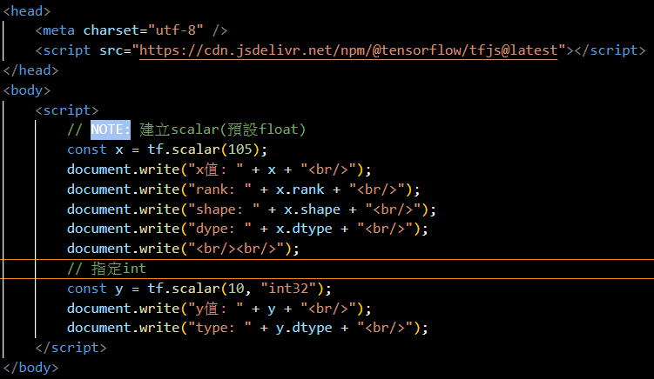
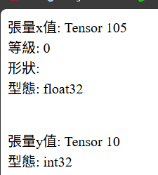
張量
TensorFlow.js 建立的神經網路是一張說明如何執行運算(張量運算)的計算圖。
當建構好計算圖後，我們需要將資料送進神經網路來進行學習，這是一種多維度的陣列資料稱為「張量」(Tensors)
基本形狀(Shape)：[樣本數, 特徵1, 特徵2]
使用方式(CDN)：：<script src="https://cdn.jsdelivr.net/npm/@tensorflow/tfjs@latest"></script>
建立純量(Scalar)

Slide 12
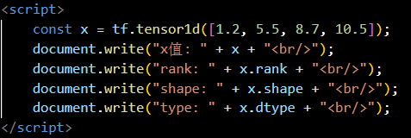
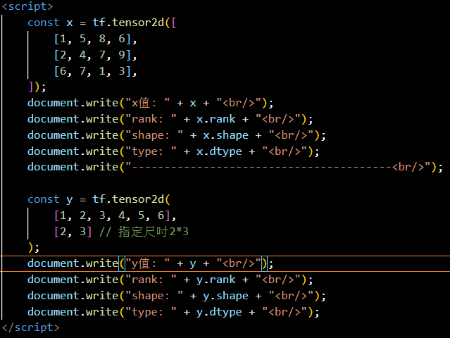
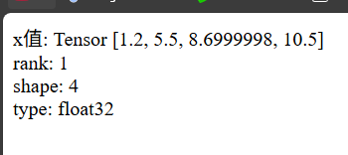
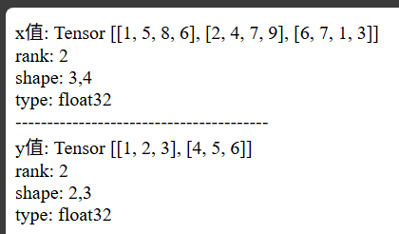
張量
建立一維向量(vector)
建立二維向量(vector)

Slide 13
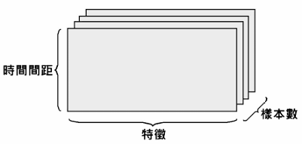
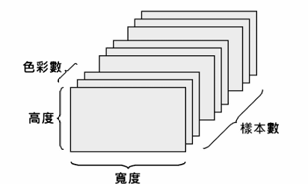
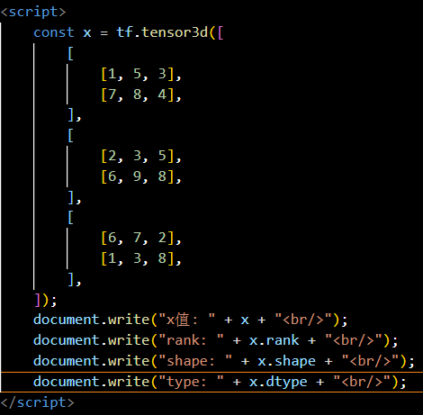
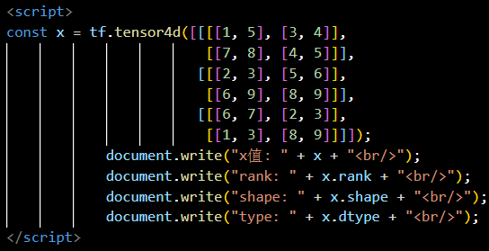
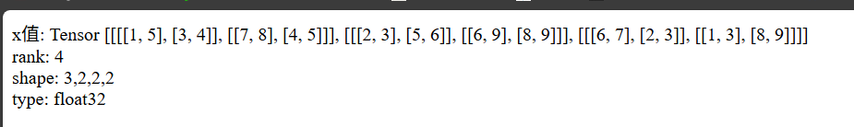
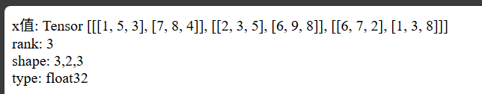
張量
建立三維向量(vector)
建立四維向量(vector)

Slide 14
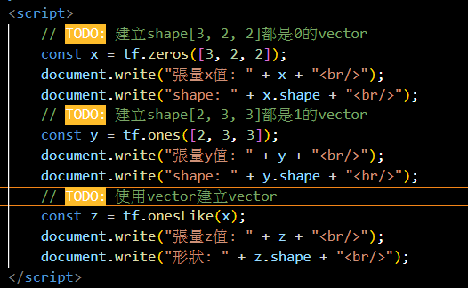
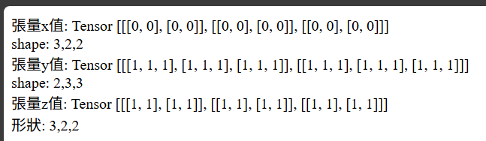
張量
【建立特定值張量與更改張量形狀】
TensorFlow.js提供tf.zeros()和tf.ones()方法建立都是0或1的張量。
tf.onesLike()方法是使用參數其他張量的形狀來建立值都是1的張量。
tf.zerosLike()方法是使用參數其他張量的形狀來建立值都是0的張量。

Slide 15
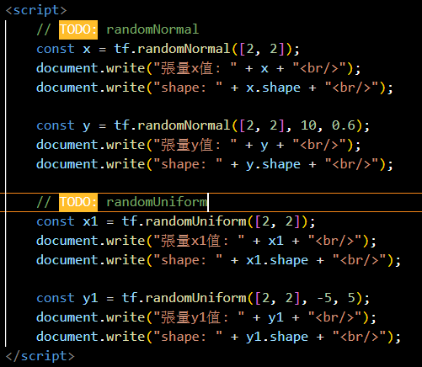
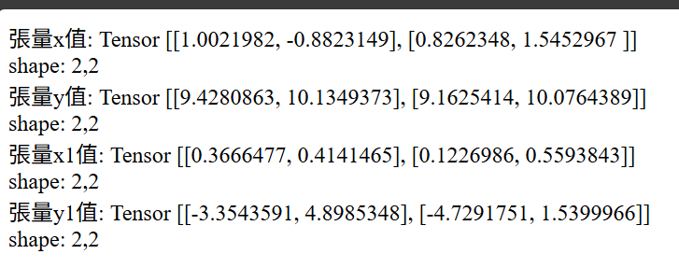
張量
【建立隨機值張量】
建立不同隨機值分佈的張量
tf.randomNormal(形狀陣列, 平均值=0, 標準差=1)：常態分布
tf.randomUniform(形狀陣列,隨機頭, 隨機尾)：連續型均勻分布

Slide 16
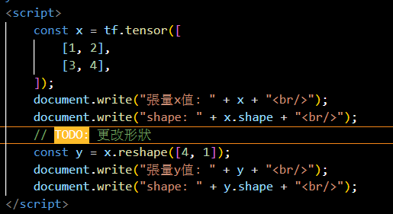
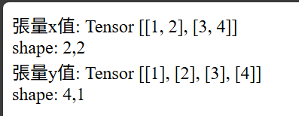
張量
【更改張量形狀】
可以使用reshape()來更改形狀。

Slide 17
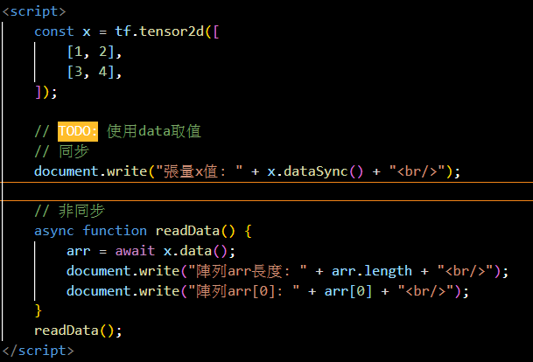
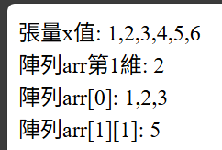
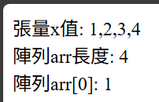
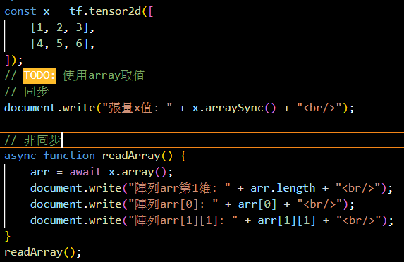
張量
【取得張量值】
可以使用data()、array()方式取得張量值
data()：提取張量數據，返回的是一個包含數據的一維陣列（Row-major order）
data()：非同步/dataSync()：同步方式
array()：提取張量數據，返回的是一個與張量形狀一致的多維陣列（Nested array）
array()非同步/ arraySync()：同步方式

Slide 18
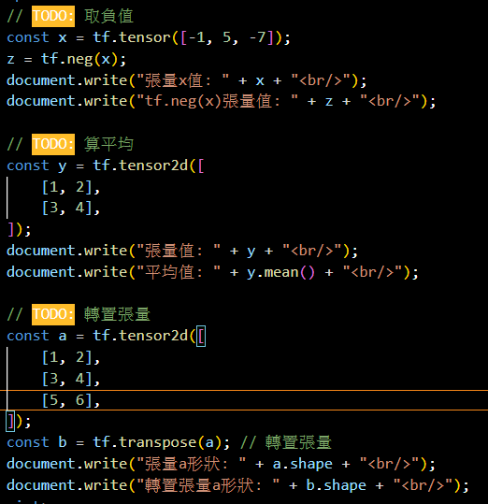
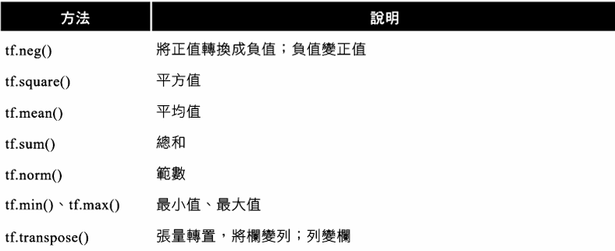
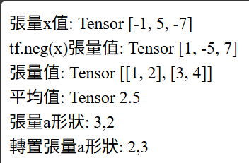
單元運算

Slide 19
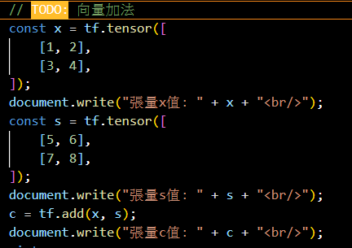
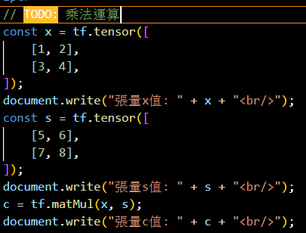
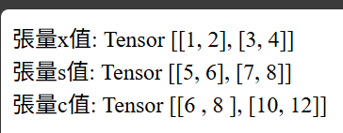
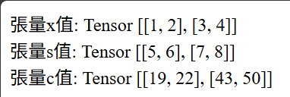
單元運算
加法運算
乘法運算

Slide 20
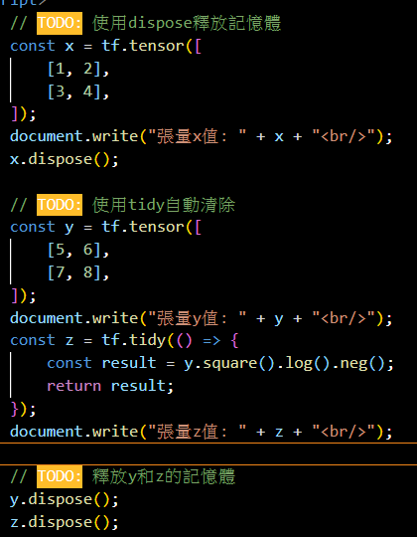
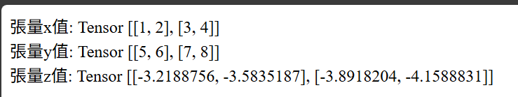
記憶體管理
在瀏覽器執行TensorFlow.js是使用WebGL後端(Backend),瀏覽器的記憶體需要自行明確管理記憶體的使用。當張量不再需要時，就可以釋放佔用的記憶體空間。
TensorFlow.js是使用 dispose() 釋放佔用的記憶體(使用完後執行)。
也可以在宣告張量時搭配tidy()，可以自動清除沒有回傳的張量。

Slide 21
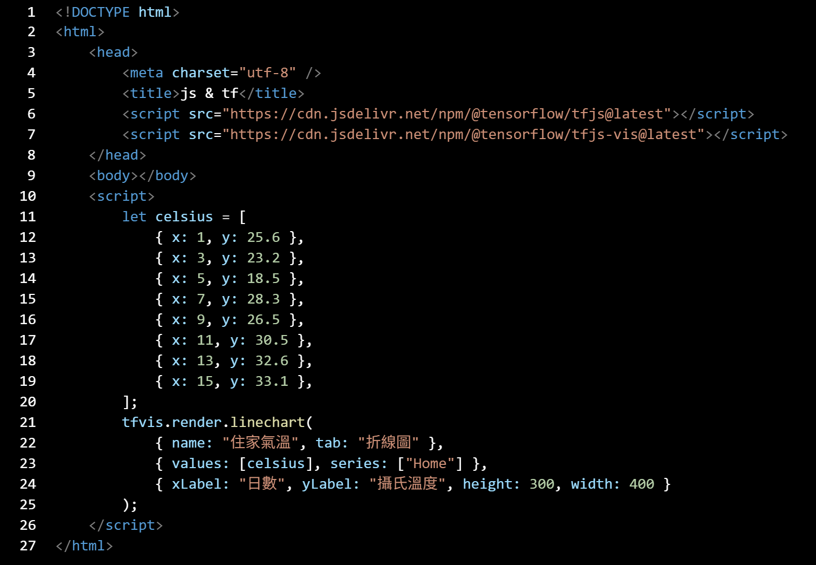
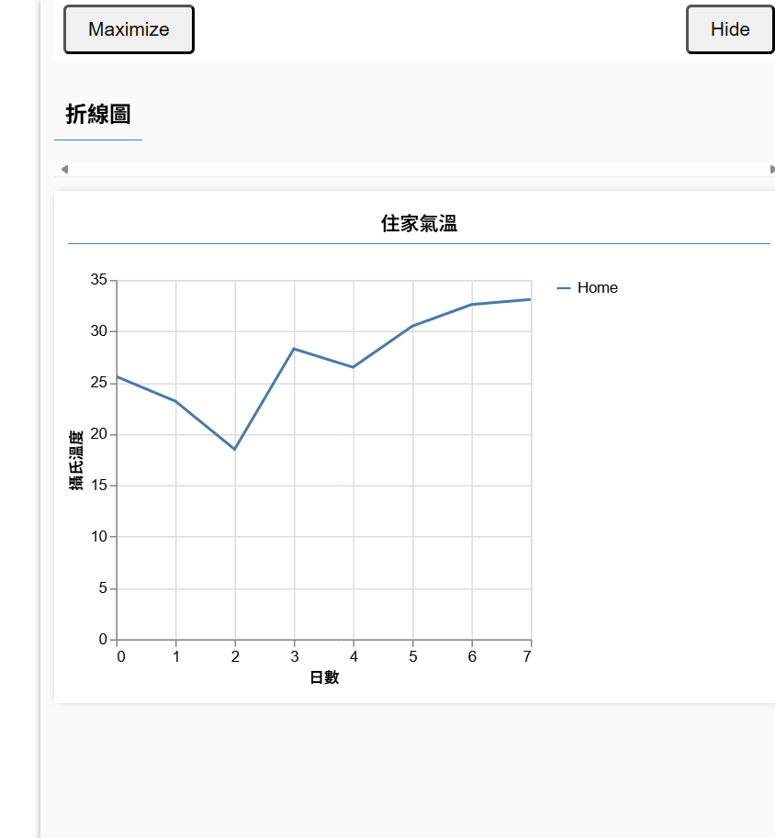
TensorFlow.js的資料視覺化
TensorFlow.js提供資料視覺化工具tfjs-vis,可以幫助我們使用多種圖表來視覺化資料。
使用方式(CDN)：<script src="https://cdn.jsdelivr.net/npm/@tensorflow/tfjs-vis@latest"></script>
繪製折線圖：tfvis.render.linechart
參數1：設定surface物件(可以同時有多張表)
參數2：圖表(value：資料陣列、series：折線名稱)
參數3：標籤
visor物件
surface物件

Slide 22
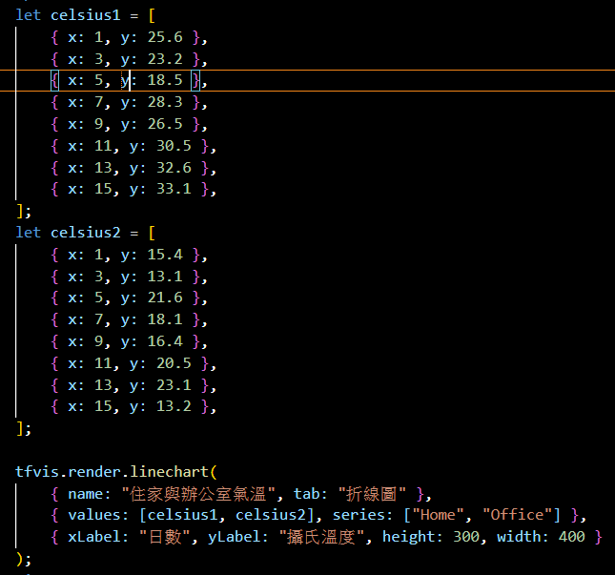
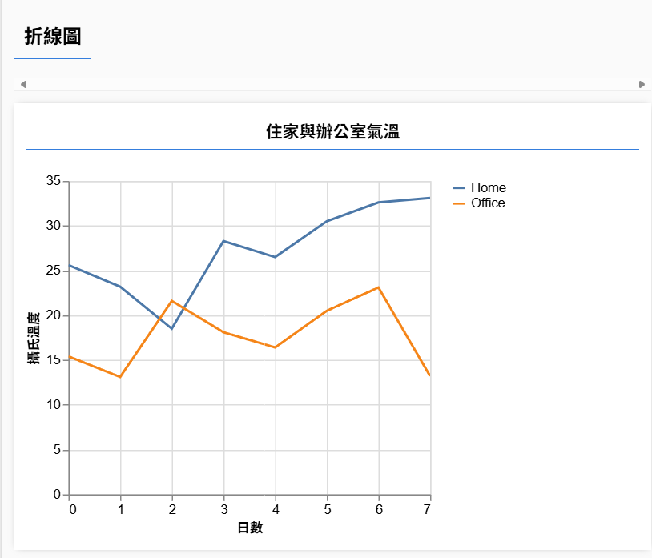
TensorFlow.js的資料視覺化
繪製2組資料折線圖：tfvis.render.linechart

Slide 23
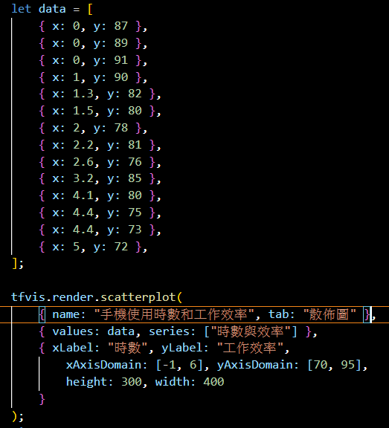
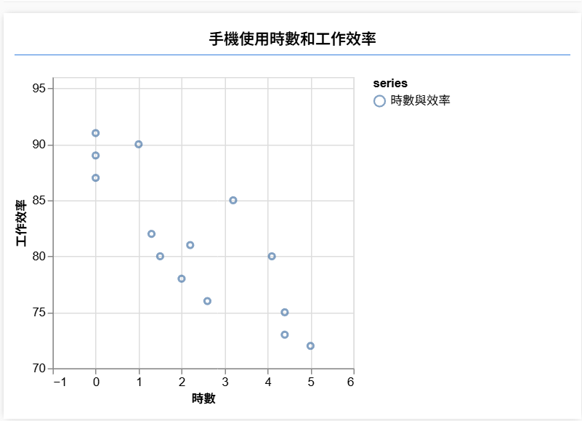
TensorFlow.js的資料視覺化
散佈圖(scatter plots)

Slide 24
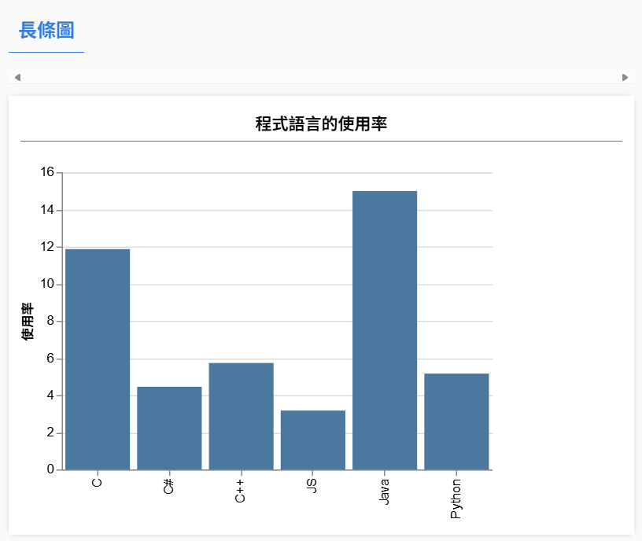
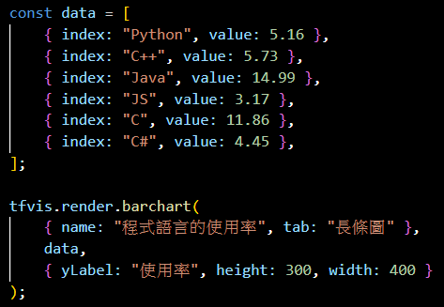
TensorFlow.js的資料視覺化
長條圖(bar plots)

Slide 25
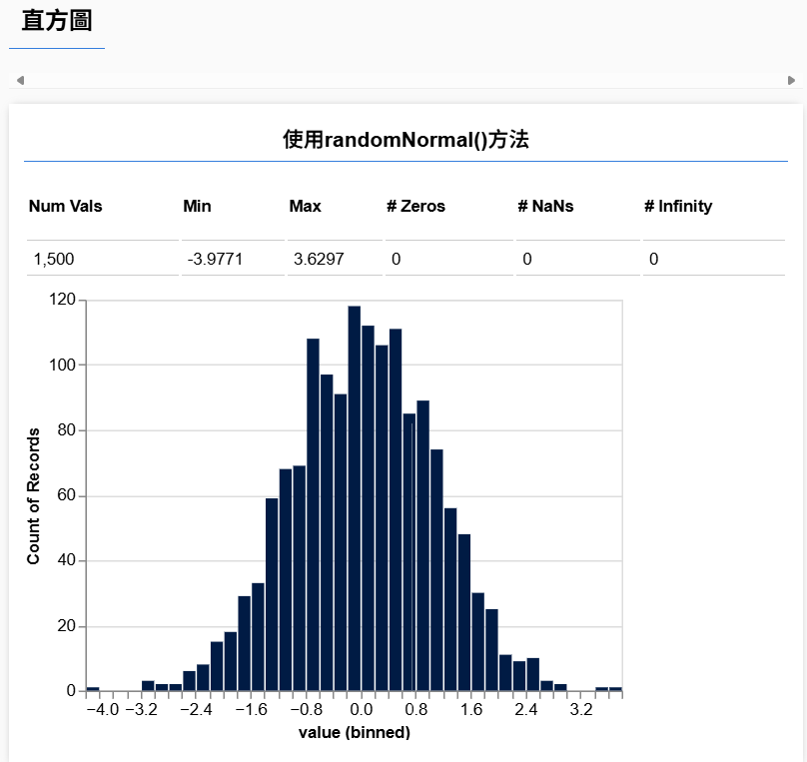
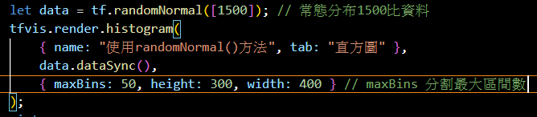
TensorFlow.js的資料視覺化
直方圖(Histograms)
tfvis.render.histogram 本身不支持自訂軸標籤

Slide 26
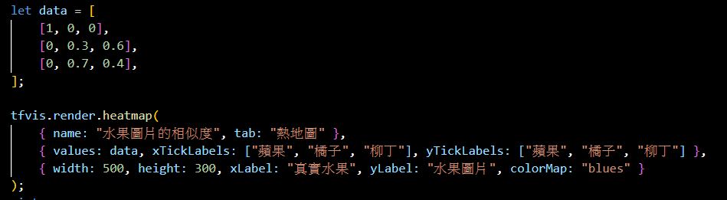

TensorFlow.js的資料視覺化
熱地圖(Heat Map)

Slide 27


線性回歸
範例：利用氣溫預測業績
在訓練完模型後，放入兩筆氣溫26、30預測
temperature_vs_performance.html

Slide 28
線性回歸
用來表現資料點的趨勢，顯示兩個變數之間的線性關係
迴歸線 (Regression Line)：用來表現資料點的趨勢，顯示兩個變數之間的線性關係
公式：𝑦=𝑎+𝑏⋅𝑥
斜率為正值：x 和 𝑦 呈正相關，當 𝑥 增加時，𝑦 同時增加
斜率為負值：x 和 𝑦 呈負相關，當 𝑥 增加時，𝑦 同時減少

Slide 29
TensorFlow.js的資料視覺化
圖靈測試(Turing Test)是計算機科學和人工智慧之父-艾倫圖靈(Alan Turing)在1950年提出。

Slide 30
TensorFlow.js的資料視覺化
圖靈測試(Turing Test)是計算機科學和人工智慧之父-艾倫圖靈(Alan Turing)在1950年提出。

Slide 31
TensorFlow.js的資料視覺化
圖靈測試(Turing Test)是計算機科學和人工智慧之父-艾倫圖靈(Alan Turing)在1950年提出。

Slide 32
TensorFlow.js的資料視覺化
圖靈測試(Turing Test)是計算機科學和人工智慧之父-艾倫圖靈(Alan Turing)在1950年提出。

Slide 33
超連結
設定超連結顏色：link-underline-顏色
設定超連結透明度
(Currying)

Slide 34
人工智慧、機器學習與深度學習的關係
圖靈測試(Turing Test)是計算機科學和人工智慧之父-艾倫圖靈(Alan Turing)在1950年提出。

